Slide 1
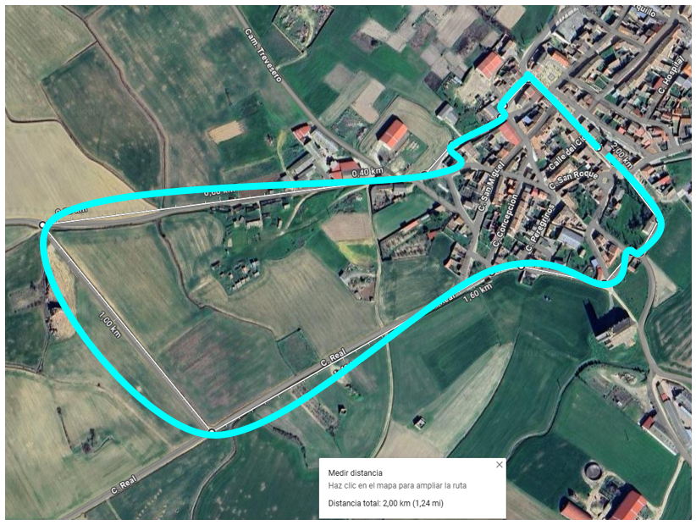
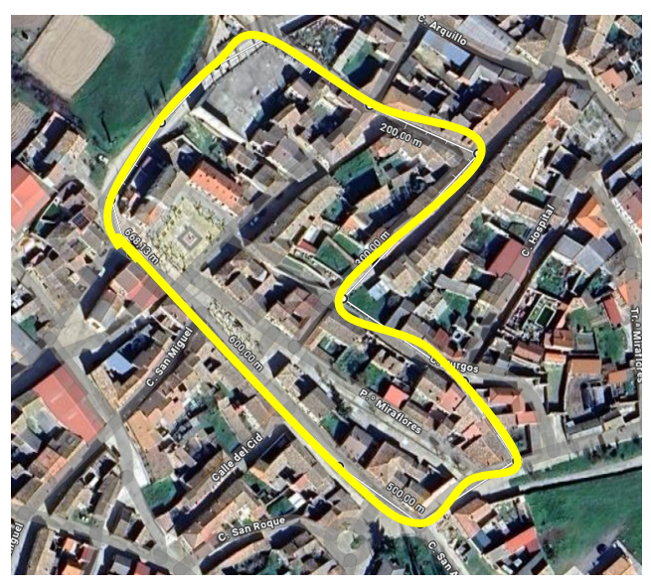
CIRCUITOS MENORES - VII DUATLON CROSS INCLUSIVO VILLASANDINO - 2025
BICICLETA
CARRERA A PIE
3 Vueltas RUN 2,0 Km + 3 Vueltas MTB 6,0 Km +1 Vuelta RUN 0,7 Km
CADETE- INFANTIL

